Slide 1
ХИМИЯ ДЛЯ ЛЮБОЗНАТЕЛЬНЫХ
3-4 классы
Руководитель:
Новоселова Нина Валериевна
«Средняя школа №5» г.Когалыма

Slide 2
Цель программы - развитие и формирование у обучающихся научных представлений о химии в повседневной жизни человека, о природе веществ и навыков безопасного проведения опытов и экспериментов в химической лаборатории.

Slide 3
Задачи программы:
Образовательные:
формирование и развитие у обучающихся знаний об основных понятиях химии, об окружающем мире, о физических и химических явлениях, о строении и составе веществ; знакомство с правилами техники безопасности при работе с химическими веществами, лабораторной посудой и оборудованием; приобретение навыков работы с химическими веществами, химической посудой и оборудование (пробирки, штатив, фарфоровые чашки, пипетки, шпатели, химические стаканы, воронки, химические установки и др.); формирование практических умений и навыков, например, умение разделять смеси, используя методы отстаивания, фильтрования, выпаривания; умения наблюдать и объяснять химические явления, происходящие в природе, быту, демонстрируемые педагогом; умение работать с веществами, выполнять несложные химические опыты и эксперименты; получение элементарных знаний исследовательской деятельности. Развивающие: развитие навыков по проведению опытов и экспериментов; развитие наблюдательности, умения рассуждать, анализировать; развитие навыков рефлексии, готовности к самообразованию и личностному самоопределению; развитие умения творчески подходить к решению поставленной задачи; развитие познавательного интереса и образного мышления. Воспитательные: воспитание дисциплинированности, ответственности, самоорганизации, целеустремленности, привития аккуратности и опрятности; воспитание уважения к чужому мнению; развитие трудового воспитания посредством самостоятельной работы с методиками, проведения экспериментов и обработкой их результатов; формирование естественнонаучного мировоззрения школьников, развитие личности ребенка.

Slide 4
Маленькие химики

Slide 5
Это всё - эксперименты! Интересные моменты!

Slide 6
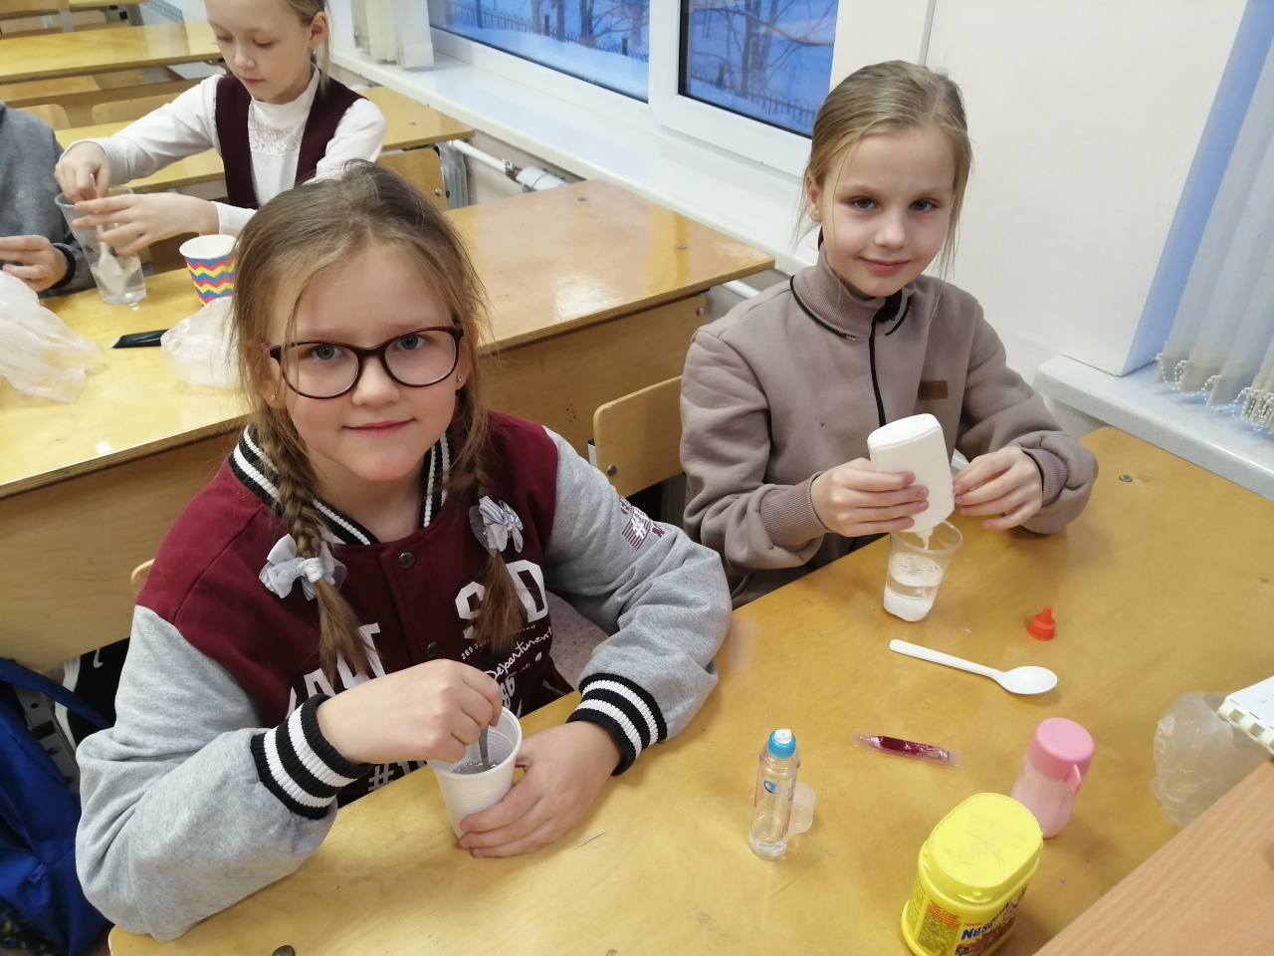
Как наш опыт получился?

Slide 7
Сколько времени он длился?

Slide 8
Стало интересно нам, всех профессий-океан…

Slide 9
Наш краткосрочный проект «Микрозелень»

